Slide 1
Birimlerde Yürütülen Eğitim Öğretimin Niteliği
Dr. Emrah GÜL
2022
Kalite Yönetim Sistemi

Slide 2
Anket Soruları
Yeni öğretim yaklaşımlarını kullanabilme
Yeni ölçme ve değerlendirme yaklaşımlarını kullanabilme
Teknolojiyi etkin biçimde kullanabilme
Öğrenciyi yalnızca eğitim öğretim sonunda değil süreç içinde değerlendirebilme
Derste zamanı etkili kullanabilme
Öğrenciyi derse karşı motive edebilme
Akademik konularda öğrenciye rehberlik edebilme
Öğrenci ihtiyaçlarını dikkate alabilme
Eğitim öğretim sürecini günlük yaşamla ilişkilendirebilme
Öğrenci ile iyi iletişim kurabilme
Eğitim öğretim ile ilgili öğrenciye iyi geribildirim sağlayabilme
Eğitim öğretim boyunca etkili bir sınıf yönetimi sağlayabilme

Slide 3
Genel Sonuçlar
2022
% 62
•2018 % 59
•2019 % 59
•2020 % 61
2021 % 62

Slide 4
Birim Bazında Yapılan Sonuçlar

Slide 5
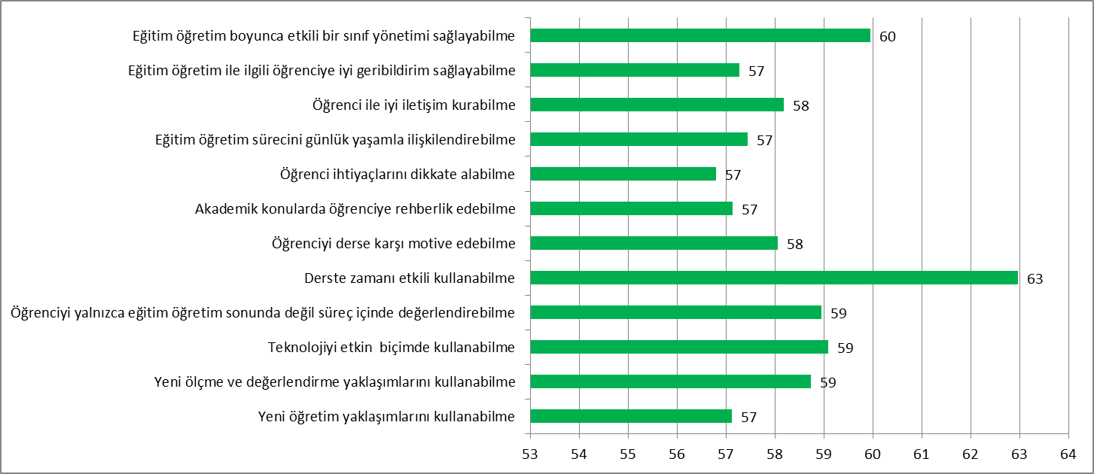
Eğitim Fakültesi (752 Öğrenci)
Genel Memnuniyet % 58

Slide 6
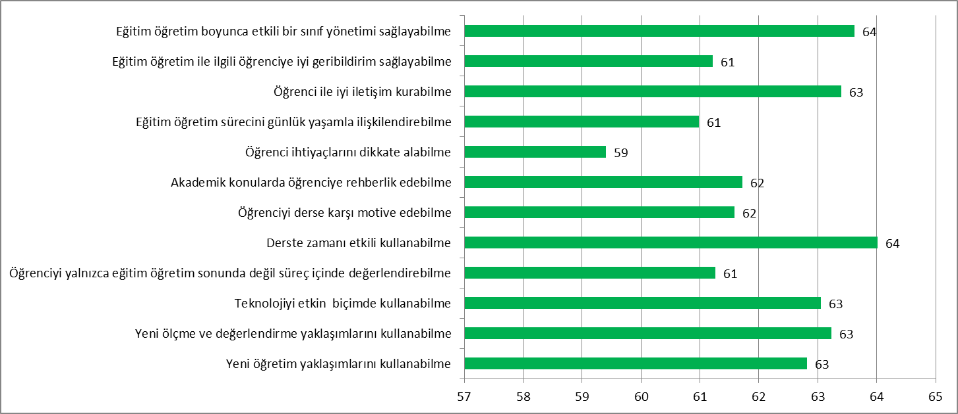
İlahiyat Fakültesi (436 Öğrenci)
Genel Memnuniyet % 62

Slide 7
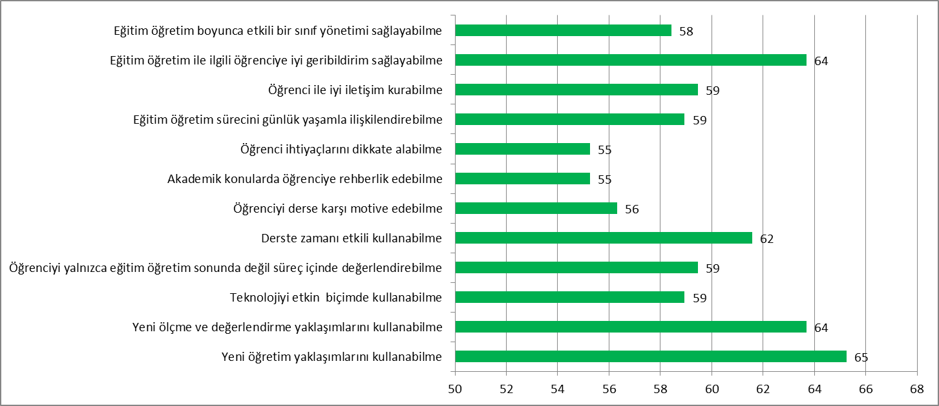
İİB Fakültesi (19 Öğrenci)
Genel Memnuniyet % 60

Slide 8
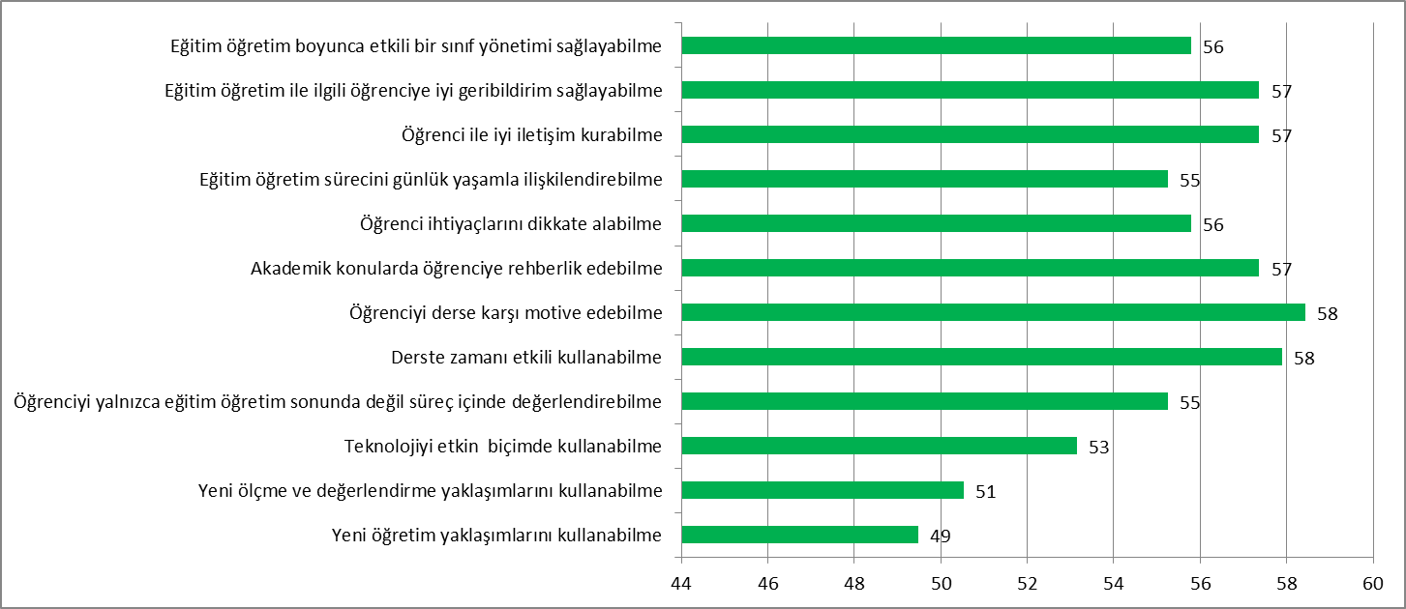
Mühendislik Fakültesi (19 Öğrenci) Genel Memnuniyet % 55

Slide 9
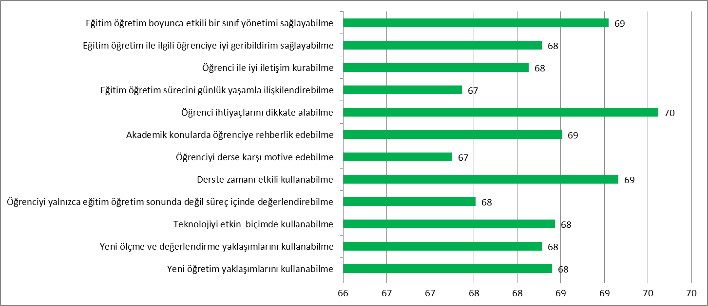
ÇMYO (262 Öğrenci)
Genel Memnuniyet % 68

Slide 10
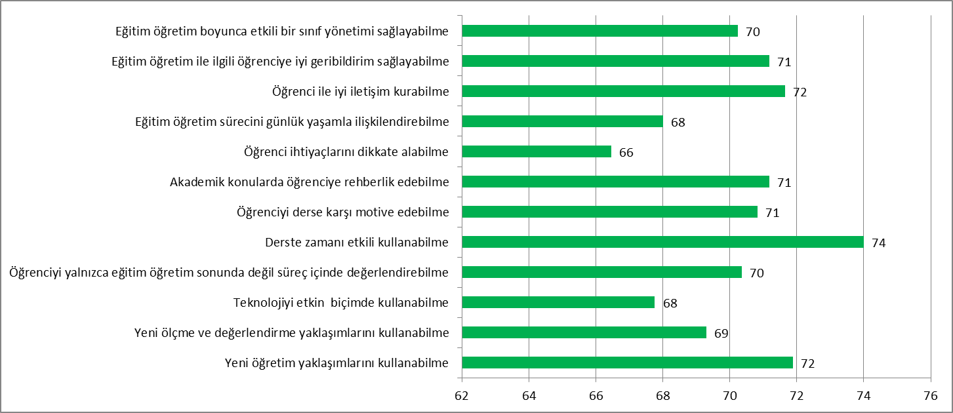
Yüksekova MYO (85 Öğrenci)
Genel Memnuniyet % 70

Slide 11
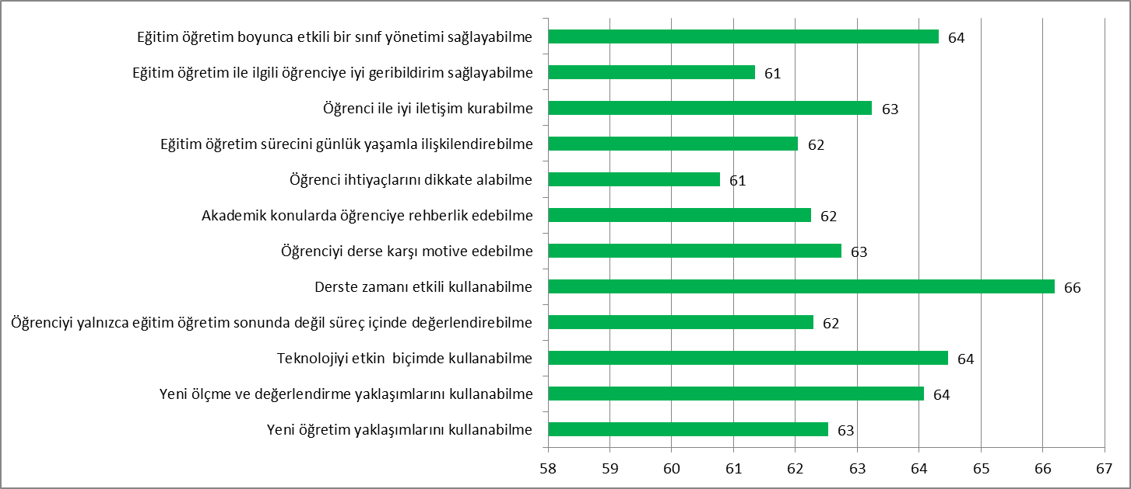
Sağlık MYO (577 Öğrenci)
Genel Memnuniyet % 63

Slide 12
Birimlerde Yürütülen Eğitim Öğretimin Niteliği
Kalite Yönetim Sistemi
2022
KYS

